Slide 1
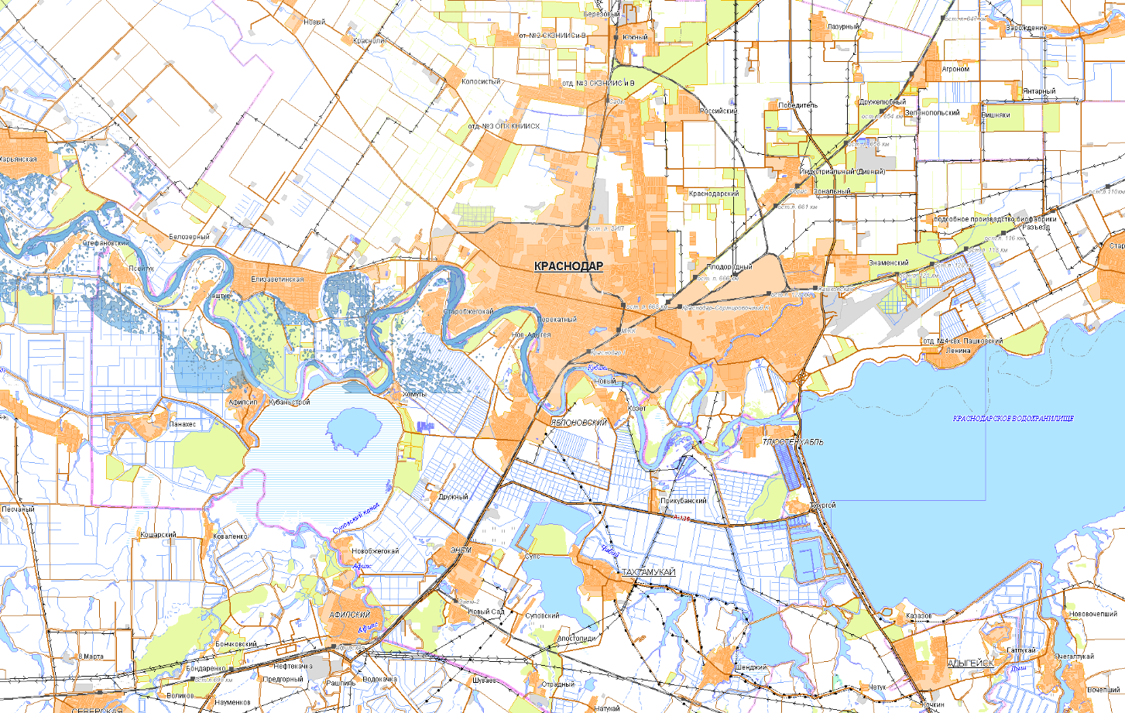
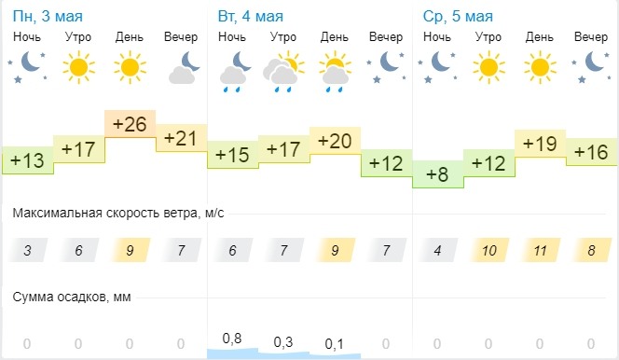
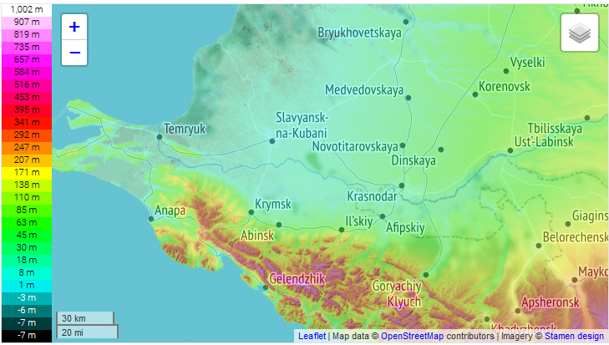
МОДЕЛЬ ПОДТОПЛЕНИЯ МУНИЦИПАЛЬНОГО ОБРАЗОВАНИЯ ГОРОД КРАСНОДАР КРАСНОДАРСКОГО КРАЯ ВСЛЕДСТВИЕ УВЕЛИЧЕНИЯ СБРОСА С КРАСНОДАРСКОГО ВОДОХРАНИЛИЩА
город Краснодар
Прогноз выпадения осадков
РАСЧЕТ ВЫПОЛНЕН ПРИ СБРОСЕ ВОДЫ СВЫШЕ 1300 м/с
ст. Елизаветинская
Карта высот
Дома | Население
61 | 129
Сведения по водохранилищу по состоянию на 02 мая 2021 г.
Краснодарское водохранилище
Wнпу = 1798 млн.м³ Wфу = 2794 млн.м3 | % наполнения | Критический уровень (мах) | Критический уровень (мин) | Фактический уровень
Верхний бьеф (м) | Фактическое 71,8% | 35,23 | 25,85 | 33,29 (0)
Нижний бьеф (м) |  | - | - | 19,20 (0)
Сброс (куб. м/с) |  | 1500 | 60 | 1003 (0)
Объем (млн. куб. м) |  | 2794 | 192 | 2007 (0)
Приток (куб. м/с) |  | - | - | 1013 (-92)
Трехмерная модель
Условные обозначения
- зона подтопления

Slide 2
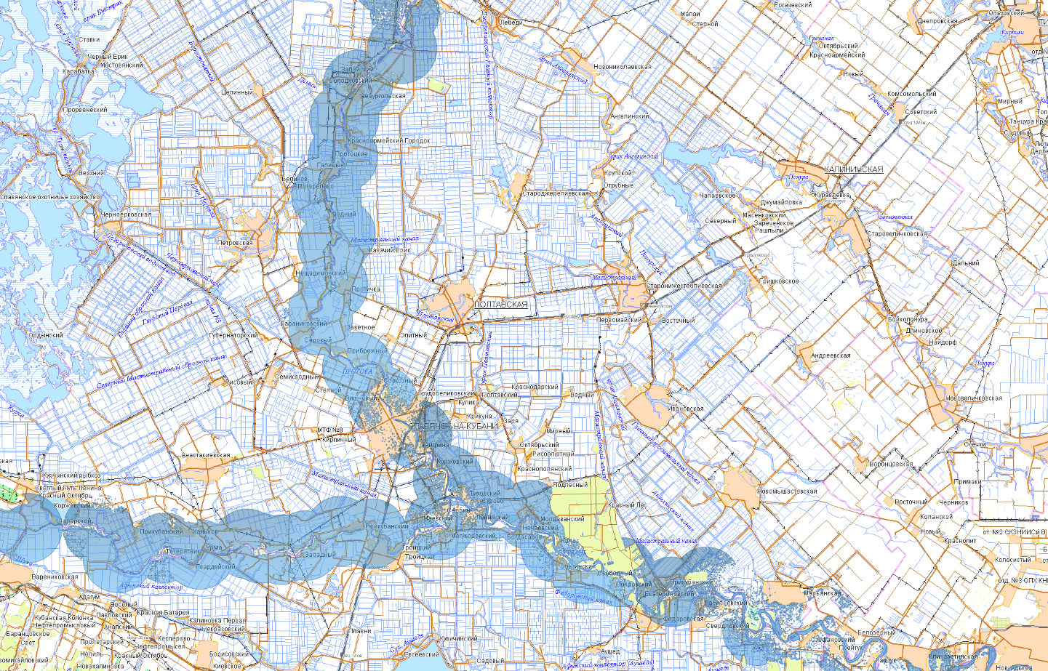
МОДЕЛЬ ПОДТОПЛЕНИЯ МУНИЦИПАЛЬНОГО ОБРАЗОВАНИЯ КРАСНОАРМЕЙСКИЙ РАЙОН КРАСНОДАРСКОГО КРАЯ ВСЛЕДСТВИЕ УВЕЛИЧЕНИЯ СБРОСА С КРАСНОДАРСКОГО ВОДОХРАНИЛИЩА
Красноармейский район
Прогноз выпадения осадков
РАСЧЕТ ВЫПОЛНЕН ПРИ СБРОСЕ ВОДЫ СВЫШЕ 1300 м/с
Название населенных пунктов | Домов в зоне возможного подтопления (людей)
ст. Марьянская | 11 (31)
х. Прикубанский | 264(315)
п. Колос | 145(532)
п. Молдованский | 152(434)
п. Первомайский | 291(1028)
х. Тиховский | 316(757)
х. Суворово | 29(63)
х. Протичка | 486(2513)
х. Турковский | 50(135)
х. Крижановский | 141(419)
х. Чигрина | 138(430)
х. Трудобеликовский | 4760 (9423)
п. Приречье | 37(47)
ст. Чебургольская | 535(2444)
х. Протоцкие | 231(1443)
Карта высот
Сведения по водохранилищу по состоянию на 02 мая 2021 г.
Краснодарское водохранилище
Wнпу = 1798 млн.м³ Wфу = 2794 млн.м3 | % наполнения | Критический уровень (мах) | Критический уровень (мин) | Фактический уровень
Верхний бьеф (м) | Фактическое 71,8% | 35,23 | 25,85 | 33,29 (0)
Нижний бьеф (м) |  | - | - | 19,20 (0)
Сброс (куб. м/с) |  | 1500 | 60 | 1003 (0)
Объем (млн. куб. м) |  | 2794 | 192 | 2007 (0)
Приток (куб. м/с) |  | - | - | 1013 (-92)
Трехмерная модель
Условные обозначения
- зона подтопления

Slide 3
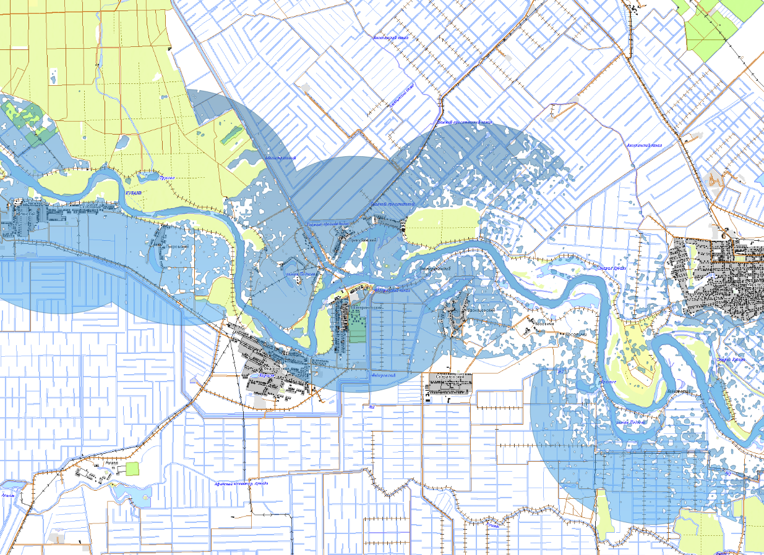
МОДЕЛЬ ПОДТОПЛЕНИЯ МУНИЦИПАЛЬНОГО ОБРАЗОВАНИЯ АБИНСКИЙ РАЙОН КРАСНОДАРСКОГО КРАЯ ВСЛЕДСТВИЕ УВЕЛИЧЕНИЯ СБРОСА С КРАСНОДАРСКОГО ВОДОХРАНИЛИЩА
Абинский район
Прогноз выпадения осадков
РАСЧЕТ ВЫПОЛНЕН ПРИ СБРОСЕ ВОДЫ СВЫШЕ 1300 м/с
Карта высот
Сведения по водохранилищу по состоянию на 02 мая 2021 г.
Краснодарское водохранилище
Wнпу = 1798 млн.м³ Wфу = 2794 млн.м3 | % наполнения | Критический уровень (мах) | Критический уровень (мин) | Фактический уровень
Верхний бьеф (м) | Фактическое 71,8% | 35,23 | 25,85 | 33,29 (0)
Нижний бьеф (м) |  | - | - | 19,20 (0)
Сброс (куб. м/с) |  | 1500 | 60 | 1003 (0)
Объем (млн. куб. м) |  | 2794 | 192 | 2007 (0)
Приток (куб. м/с) |  | - | - | 1013 (-92)
х. Васильевский
Трехмерная модель
х. Екатериновский
Дома | Население
26 | 65
Дома | Население
38 | 69
ст. Федоровская
Дома | Население
41 | 106
Условные обозначения
- зона подтопления

Slide 4
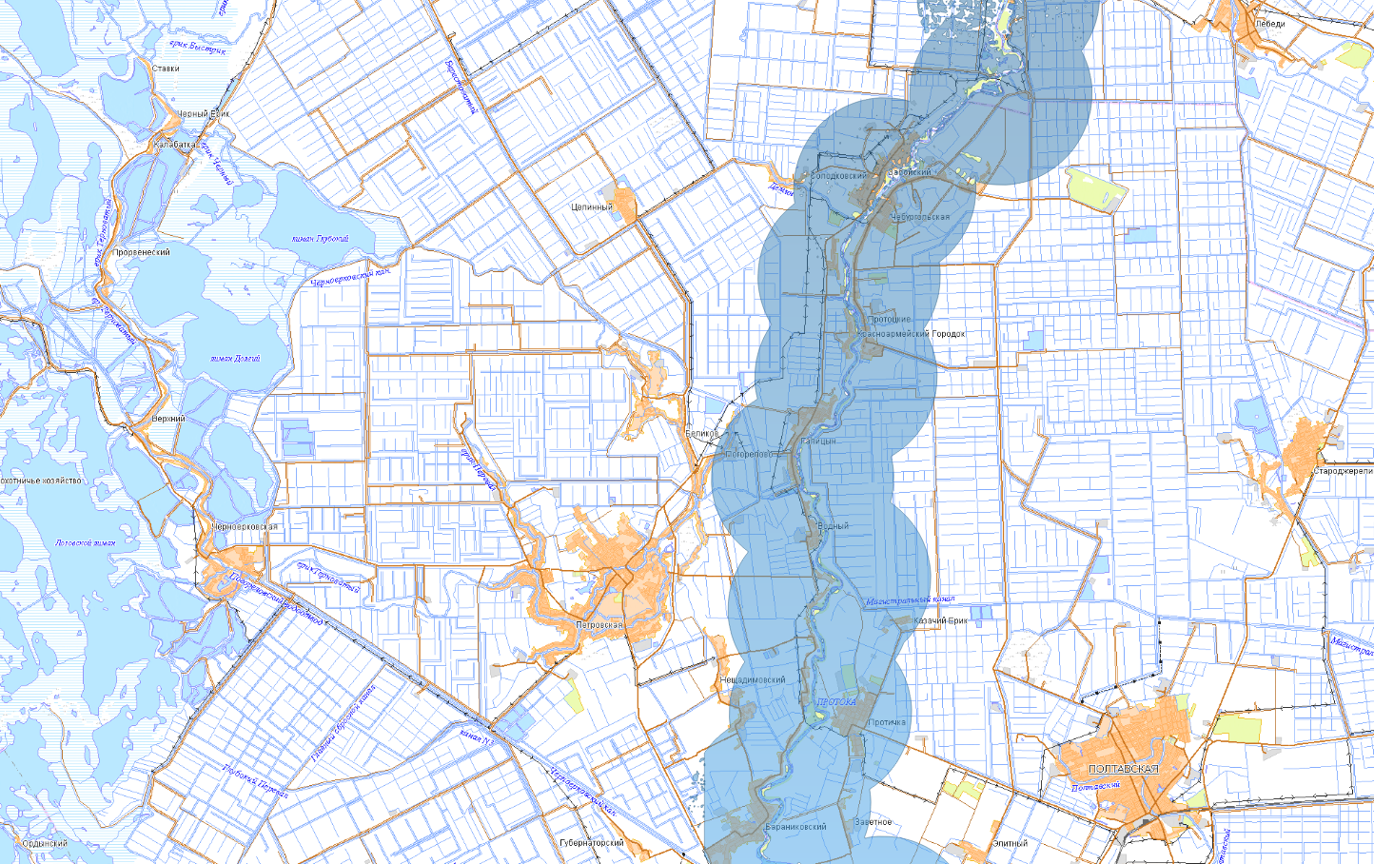
МОДЕЛЬ ПОДТОПЛЕНИЯ МУНИЦИПАЛЬНОГО ОБРАЗОВАНИЯ ПРИМОРСКО-АХТАРСКИЙ РАЙОН КРАСНОДАРСКОГО КРАЯ ВСЛЕДСТВИЕ УВЕЛИЧЕНИЯ СБРОСА С КРАСНОДАРСКОГО ВОДОХРАНИЛИЩА
Прогноз выпадения осадков
Приморско-Ахтарский район
Сведения по водохранилищу по состоянию на 02 мая 2021 г.
РАСЧЕТ ВЫПОЛНЕН ПРИ СБРОСЕ ВОДЫ СВЫШЕ 1300 м/с
Краснодарское водохранилище
Wнпу = 1798 млн.м³ Wфу = 2794 млн.м3 | % наполнения | Критический уровень (мах) | Критический уровень (мин) | Фактический уровень
Верхний бьеф (м) | Фактическое 71,8% | 35,23 | 25,85 | 33,29 (0)
Нижний бьеф (м) |  | - | - | 19,20 (0)
Сброс (куб. м/с) |  | 1500 | 60 | 1003 (0)
Объем (млн. куб. м) |  | 2794 | 192 | 2007 (0)
Приток (куб. м/с) |  | - | - | 1013 (-92)
Карта высот
Название населенных пунктов | Домов в зоне возможного подтопления (людей)
ст. Чебургольская | 535(2444)
х. Протоцкие | 231(1443)
Х. Водный | 64 (172)
Трехмерная модель
Условные обозначения
- зона подтопления

Slide 5
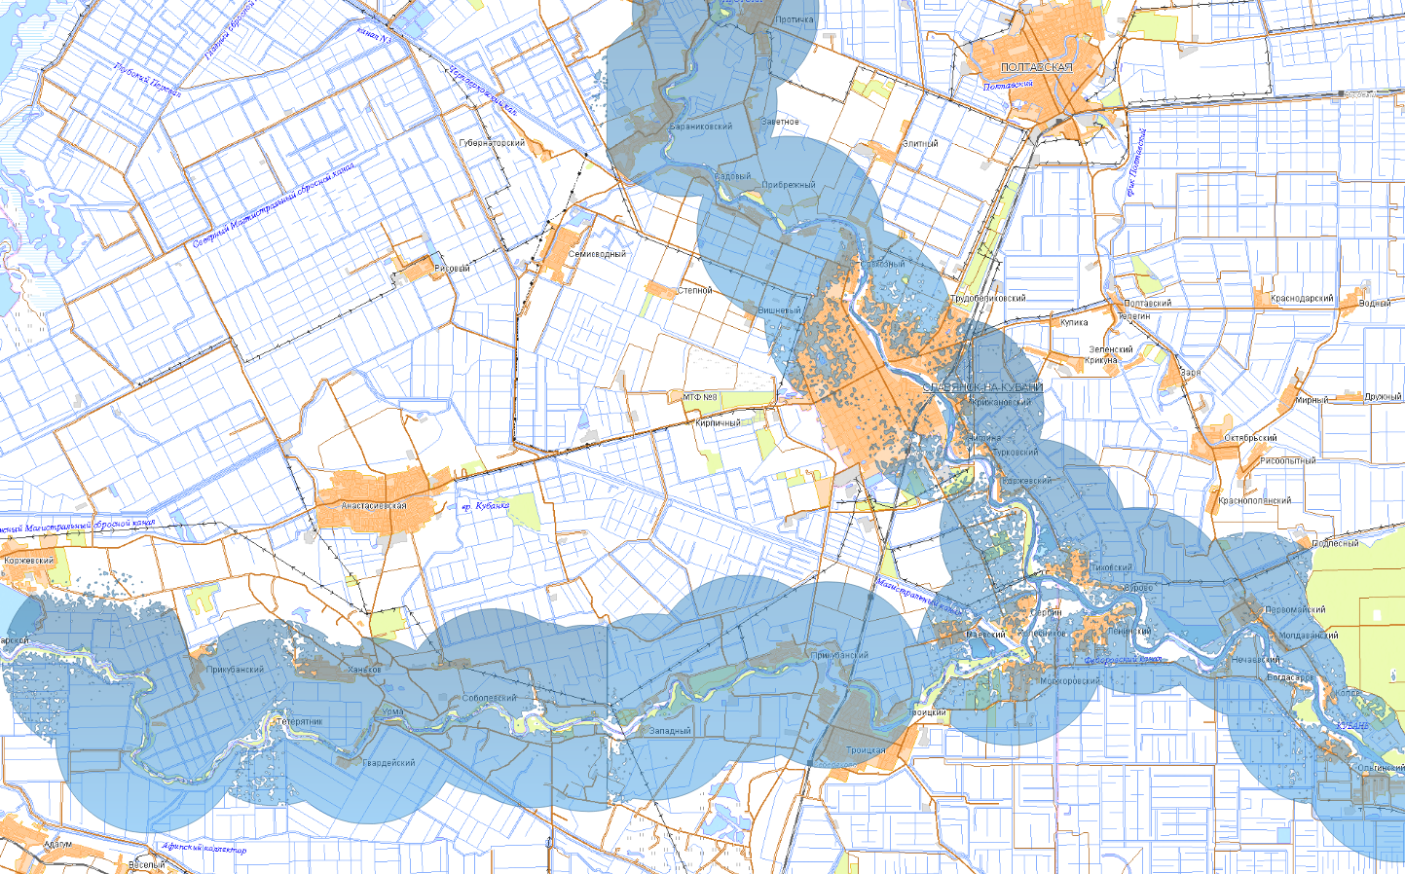
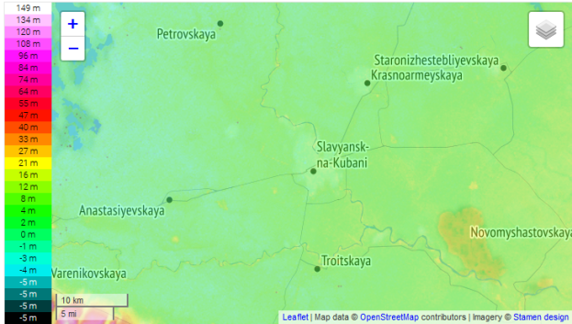
МОДЕЛЬ ПОДТОПЛЕНИЯ МУНИЦИПАЛЬНОГО ОБРАЗОВАНИЯ СЛАВЯНСКИЙ РАЙОН КРАСНОДАРСКОГО КРАЯ ВСЛЕДСТВИЕ УВЕЛИЧЕНИЯ СБРОСА С КРАСНОДАРСКОГО ВОДОХРАНИЛИЩА
Прогноз выпадения осадков
Славянский район
Сведения по водохранилищу по состоянию на 02 мая 2021 г.
Краснодарское водохранилище
Wнпу = 1798 млн.м³ Wфу = 2794 млн.м3 | % наполнения | Критический уровень (мах) | Критический уровень (мин) | Фактический уровень
Верхний бьеф (м) | Фактическое 71,8% | 35,23 | 25,85 | 33,29 (0)
Нижний бьеф (м) |  | - | - | 19,20 (0)
Сброс (куб. м/с) |  | 1500 | 60 | 1003 (0)
Объем (млн. куб. м) |  | 2794 | 192 | 2007 (0)
Приток (куб. м/с) |  | - | - | 1013 (-92)
Карта высот
РАСЧЕТ ВЫПОЛНЕН ПРИ СБРОСЕ ВОДЫ СВЫШЕ 1300 м/с
Название населенных пунктов | Домов в зоне возможного подтопления (людей)
х. Урма | 25 (65)
х. Ханьков | 72 (174)
х. Маевский | 230 (820)
х. Колесников | 38 (102)
х. Сербин | 252 (880)
х. Троицкий | 45 (235)
х. Прикубанский | 673 (2213)
х. Шапарской | 56 (115)
п. Ачуево | 56 (115)
Трехмерная модель
Условные обозначения
- зона подтопления

Slide 6
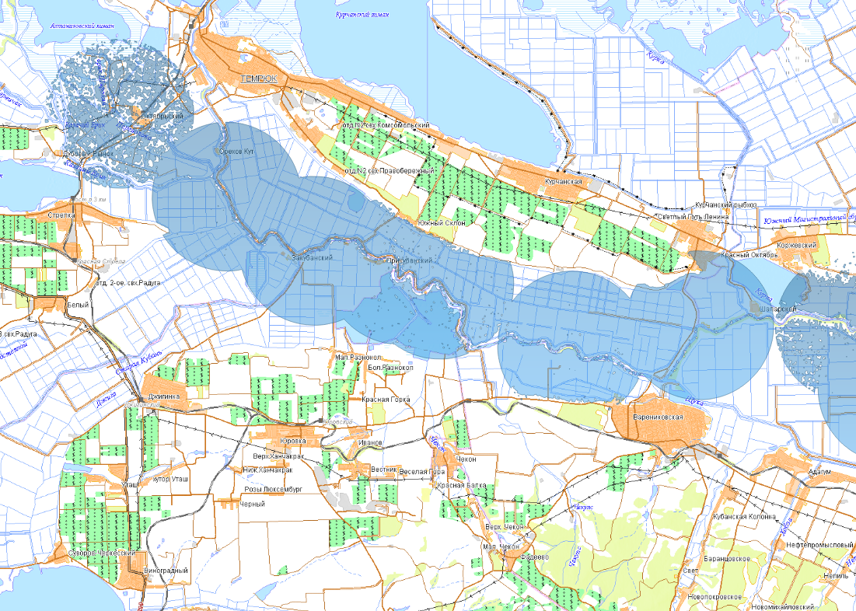
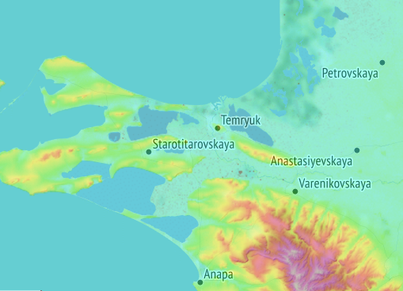
МОДЕЛЬ ПОДТОПЛЕНИЯ МУНИЦИПАЛЬНОГО ОБРАЗОВАНИЯ ТЕМРЮКСКИЙ РАЙОН КРАСНОДАРСКОГО КРАЯ ВСЛЕДСТВИЕ УВЕЛИЧЕНИЯ СБРОСА С КРАСНОДАРСКОГО ВОДОХРАНИЛИЩА
Сведения по водохранилищу по состоянию на 02 мая 2021 г.
Темрюкский район
Краснодарское водохранилище
Wнпу = 1798 млн.м³ Wфу = 2794 млн.м3 | % наполнения | Критический уровень (мах) | Критический уровень (мин) | Фактический уровень
Верхний бьеф (м) | Фактическое 71,8% | 35,23 | 25,85 | 33,29 (0)
Нижний бьеф (м) |  | - | - | 19,20 (0)
Сброс (куб. м/с) |  | 1500 | 60 | 1003 (0)
Объем (млн. куб. м) |  | 2794 | 192 | 2007 (0)
Приток (куб. м/с) |  | - | - | 1013 (-92)
РАСЧЕТ ВЫПОЛНЕН ПРИ СБРОСЕ ВОДЫ СВЫШЕ 1300 м/с
Карта высот
Трехмерная модель
Прогноз выпадения осадков
Название населенных пунктов | Домов в зоне возможного подтопления (людей)
п. Октябрьский | 51 (142)
х. Орехов Кут | 14 (5)
п. Красный Октябрь | 61 (214)
Условные обозначения
- зона подтопления

Slide 7
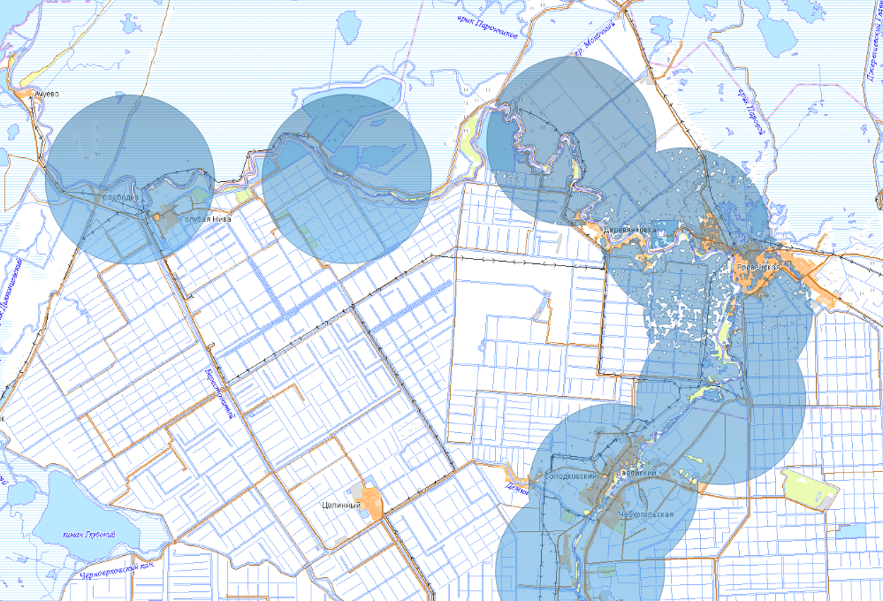
МОДЕЛЬ ПОДТОПЛЕНИЯ МУНИЦИПАЛЬНОГО ОБРАЗОВАНИЯ ПРИМОРСКО-АХТАРСКИЙ РАЙОН КРАСНОДАРСКОГО КРАЯ ВСЛЕДСТВИЕ УВЕЛИЧЕНИЯ СБРОСА С КРАСНОДАРСКОГО ВОДОХРАНИЛИЩА
Приморско-Ахтарский район
Сведения по водохранилищу по состоянию на 02 мая 2021 г.
РАСЧЕТ ВЫПОЛНЕН ПРИ СБРОСЕ ВОДЫ СВЫШЕ 1300 м/с
Краснодарское водохранилище
Wнпу = 1798 млн.м³ Wфу = 2794 млн.м3 | % наполнения | Критический уровень (мах) | Критический уровень (мин) | Фактический уровень
Верхний бьеф (м) | Фактическое 71,8% | 35,23 | 25,85 | 33,29 (0)
Нижний бьеф (м) |  | - | - | 19,20 (0)
Сброс (куб. м/с) |  | 1500 | 60 | 1003 (0)
Объем (млн. куб. м) |  | 2794 | 192 | 2007 (0)
Приток (куб. м/с) |  | - | - | 1013 (-92)
Прогноз выпадения осадков
Название населенных пунктов | Домов в зоне возможного подтопления (людей)
ст. Гривенская | 82 (239)
х. Деревянковка | 33 (101)
п. Голубая Нива | 69 (221)
х. Слободка | 25 (75)
Трехмерная модель
Карта высот
Условные обозначения
- зона подтопления

